Slide 2
Dřevoobráběcí stroje
pily
frézky
vrtačky
dlabačky
brusky

Slide 3
FRÉZKY
Kombinovaná srovnávací a tloušťkovací frézka
Obrázek

Slide 4
Srovnávací a tloušťkovací frézka
opracovává masivní materiál otáčejícím se nástrojem
srovnává plochu materiálu
upravuje hladkost povrchu
upravuje přesnou tloušťku materiálu
srovnává plochu s boky do pravého úhlu

Slide 5
Části stroje
Zadní stůl
Pravítko
Přední stůl
Přítlačné lišty
Nožová hřídel
Hladký posuvný válec
Stolový válec
Rýhovaný posouvací válec
Záchyty zpětného vrhu
Elektromotor

Slide 6
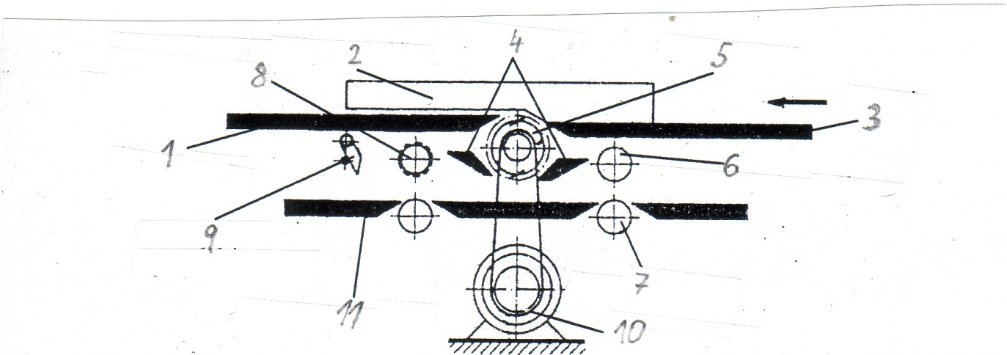
Schéma stroje

Slide 7
Parametry
Pracovní šířka stroje 350 – 600 mm
Maximální tloušťka materiálu 150 mm
Průměr nožové hřídele 115 mm
Počet otáček 6 000 ot./min
Rychlost posuvu 7 – 30 m/min

